Slide 1
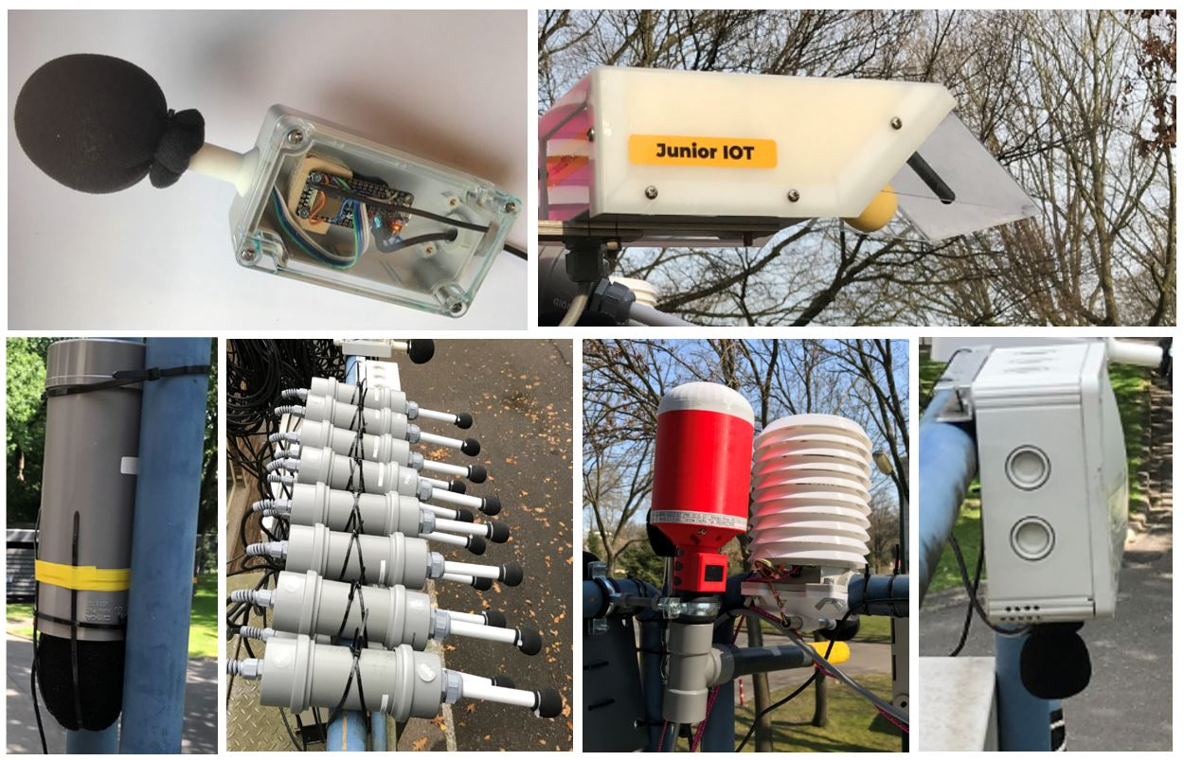
Citizen science en geluid
Nick Mabjaia, RIVM
nick.mabjaia@rivm.nl
Notes:
Doel: idee hebben van wat mogelijk is ogv burgermetingen geluid + wat te verwachten v geluidmeters + toepassingen CS geluid

Slide 2
Citizen science en geluid
Achtergrond
Smartphones
Zelfbouwgeluidmeters
Meetdoelen
CS belevingsonderzoek
Samenvatting
Notes:
Doel: gevoel geven van wat mogelijk is ogv burgermetingen geluid + wat te verwachten v geluidmeters + voorbeelden toepassing CS geluid

Slide 3
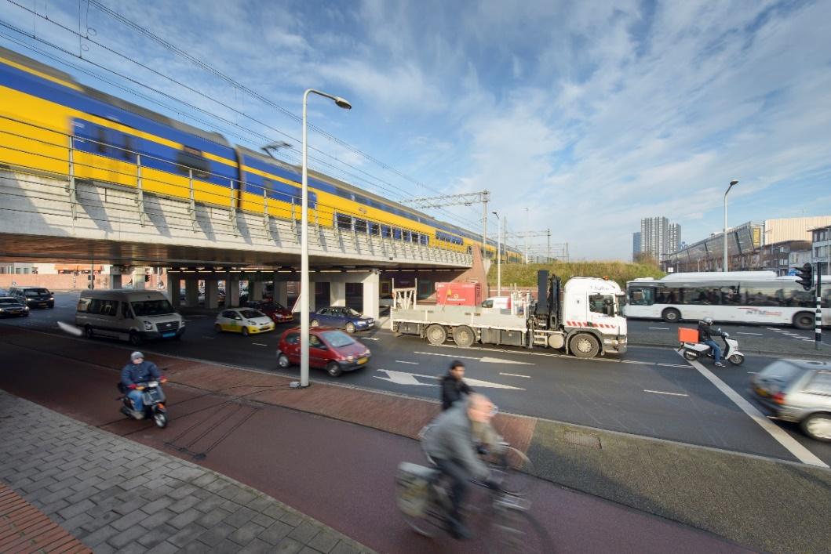
Intro: Omgevingsgeluid = gezondheidsrisico
Impact op fysieke & mentale gezondheid
Bevolkingsgroei in steden
Wetgeving -> berekeningen jaargemiddeld
Bron:CBS
Notes:
Welzijn
Groeiende zorg
Bevolkingsgroei in steden -> gezondheidsrisico van toekomst

Slide 4
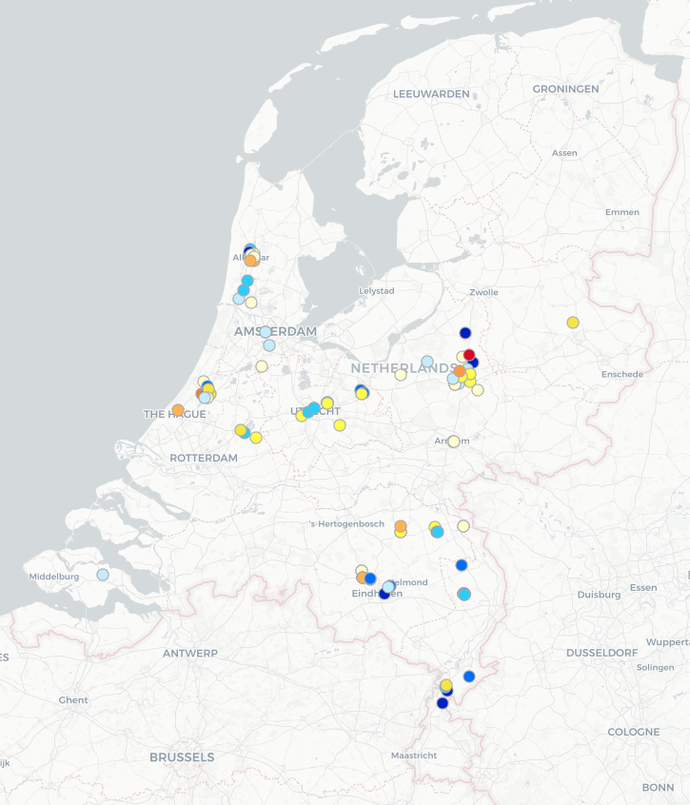
Intro: zelf geluid meten
Citizen Science
samenmeten.rivm.nl

Slide 5
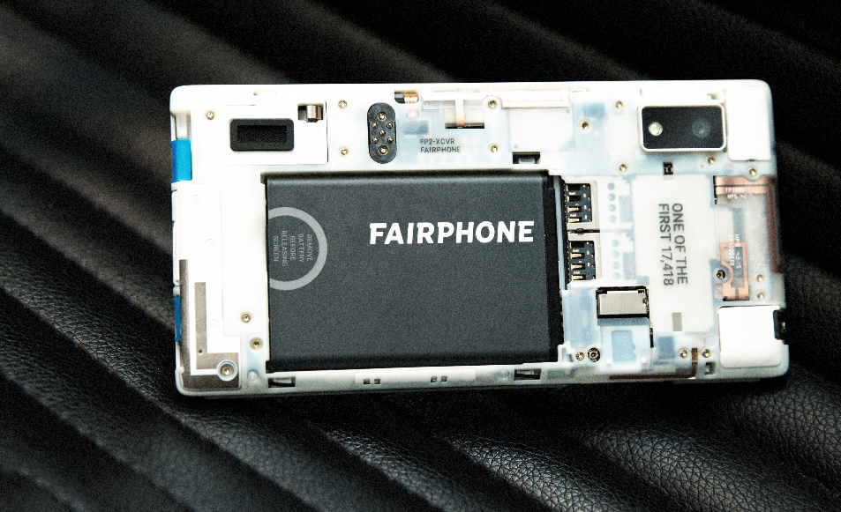
Intro: zelf geluid meten
Citizen Science
Techniek beter en goedkoper
samenmeten.rivm.nl

Slide 6
Intro: zelf geluid meten
Citizen Science
Techniek beter en goedkoper
Democratisering van data
samenmeten.rivm.nl

Slide 7
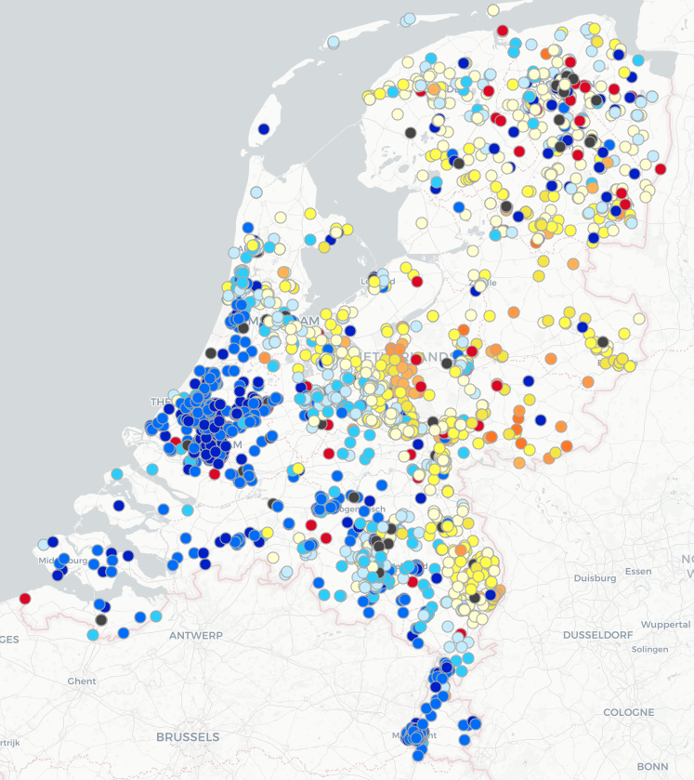
Intro: zelf geluid meten
Citizen Science
Techniek beter en goedkoper
Democratisering van data
samenmeten.rivm.nl

Slide 8
Citizen science en geluid
Achtergrond
Smartphones
Zelfbouwgeluidmeters
Meetdoelen
CS belevingsonderzoek
Samenvatting

Slide 9
Smartphones: nauwkeurigheid
samenmeten.rivm.nl
Frequenties
Geluidniveaus

Slide 10
Smartphones: nauwkeurigheid
samenmeten.rivm.nl
Frequenties √
Geluidniveaus

Slide 11
Smartphones: nauwkeurigheid
samenmeten.rivm.nl
Frequenties √
Geluidniveaus ?

Slide 12
Smartphones: nauwkeurigheid
samenmeten.rivm.nl
Frequenties √
Geluidniveaus ?
Kalibratie
Microfoon/processing/app

Slide 13
Smartphones: nauwkeurigheid
samenmeten.rivm.nl
Frequenties √
Geluidniveaus ?
Kalibratie
Microfoon/processing/app
Notes:
kattenverjager

Slide 14
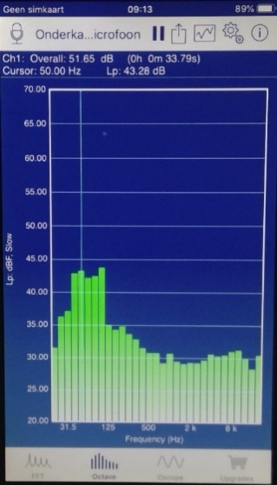
Smartphones: LFG meten met iphones
samenmeten.rivm.nl
Laagfrequent geluid (LFG)
<= 100 Hz
GGD pilot 2024
Gehinderde meet zelf
LFG aanwezig?

Slide 15
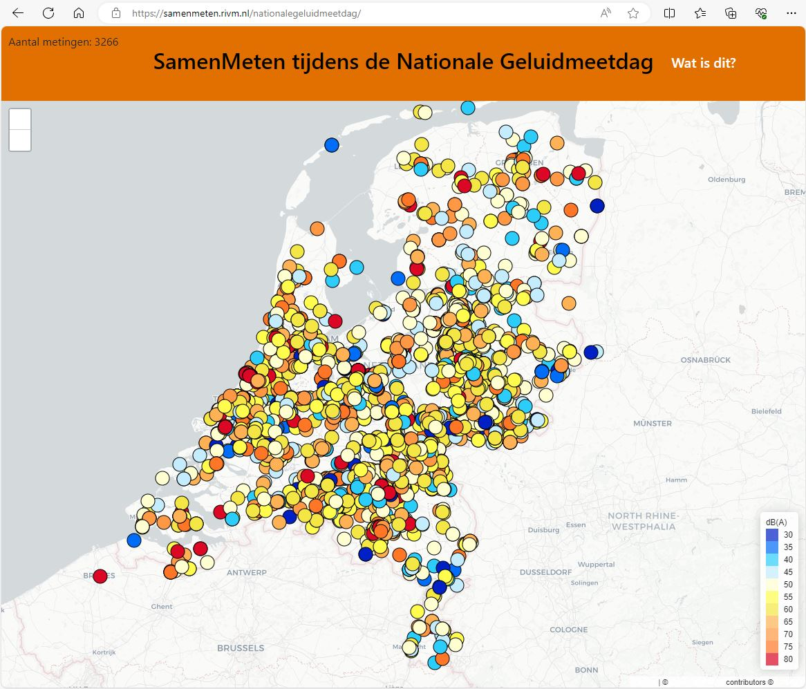
Smartphones: Nationale Geluidmeetdag
samenmeten.rivm.nl
24 april 2024
Smartphone App Klankbord
3000 metingen

Slide 16
Smartphones: Nationale Geluidmeetdag
samenmeten.rivm.nl
24 april 2024
Smartphone App Klankbord
3000 metingen
Geluidniveaus

Slide 17
Smartphones: Nationale Geluidmeetdag
samenmeten.rivm.nl
24 april 2024
Smartphone App Klankbord
3000 metingen
Geluidniveaus
App: https://www.nationalegeluidmeetdag.nl/app/
Metingen: https://samenmeten.rivm.nl/nationalegeluidmeetdag/

Slide 18
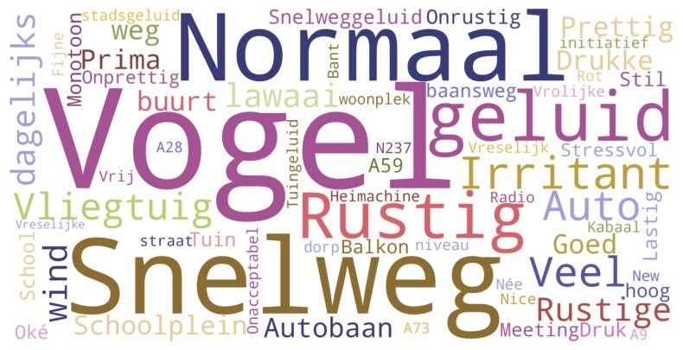
Smartphones: Nationale Geluidmeetdag
samenmeten.rivm.nl
24 april 2024
Smartphone App Klankbord
3000 metingen
Geluidniveaus
Beleving
App: https://www.nationalegeluidmeetdag.nl/app/
Metingen: https://samenmeten.rivm.nl/nationalegeluidmeetdag/

Slide 19
Citizen science en geluid
Achtergrond
Smartphones
Zelfbouwgeluidmeters
Meetdoelen
CS belevingsonderzoek
Samenvatting

Slide 20
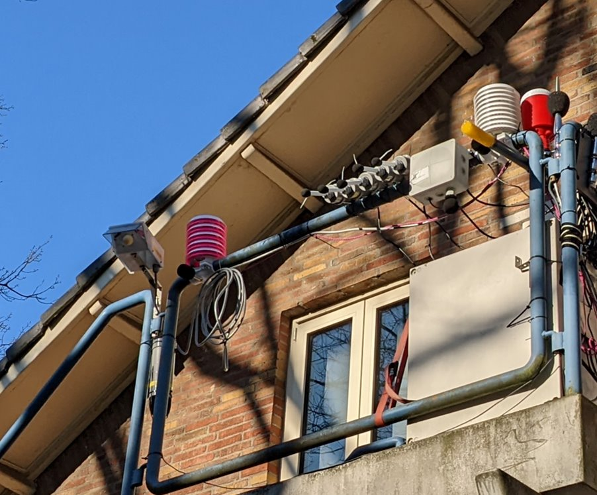
Zelfbouwgeluidmeters: getest
DIY geluidmeters
Praktijksituatie
Referentie: klasse 1
Ruim 6 maanden
Notes:
* Meetresultaten openbaar

Slide 21
Deelnemende geluidmeters
Waag FutureLab
Hart van Alkmaar
WBBSVB
RIVM
Sensor.Community
Notes:
Waag:
LoRa
Openbaar software & instructies

Slide 22
Deelnemende geluidmeters
Waag FutureLab
Hart van Alkmaar
WBBSVB
RIVM
Sensor.Community
Notes:
HvA samenwerking Junior IoT
Veel zorg zelf ontworpen analoge signaalverwerking
Andere milieufactoren: temp, luchtdr, lux, ea

Slide 23
Deelnemende geluidmeters
Waag FutureLab
Hart van Alkmaar
WBBSVB
RIVM
Sensor.Community
Notes:
Wij Bouwen Betaalbare Sensoren Voor Burgers:
Veel functionaliteit
Patroonherkenning, audio, kalibratiemethode

Slide 24
Deelnemende geluidmeters
Waag FutureLab
Hart van Alkmaar
WBBSVB
RIVM
Sensor.Community
Notes:
RIVM: v CS onderzoek beleving LFG

Slide 25
Deelnemende geluidmeters
Waag FutureLab
Hart van Alkmaar
WBBSVB
RIVM
Sensor.Community
Notes:
Organisatie vrijwillligers
DR: Kalibratie metaal, 3d geprint, luchtkwaliteit
TD: Zelfde, microfoon ver weg
LINX: 50 getest en gebruikt

Slide 26
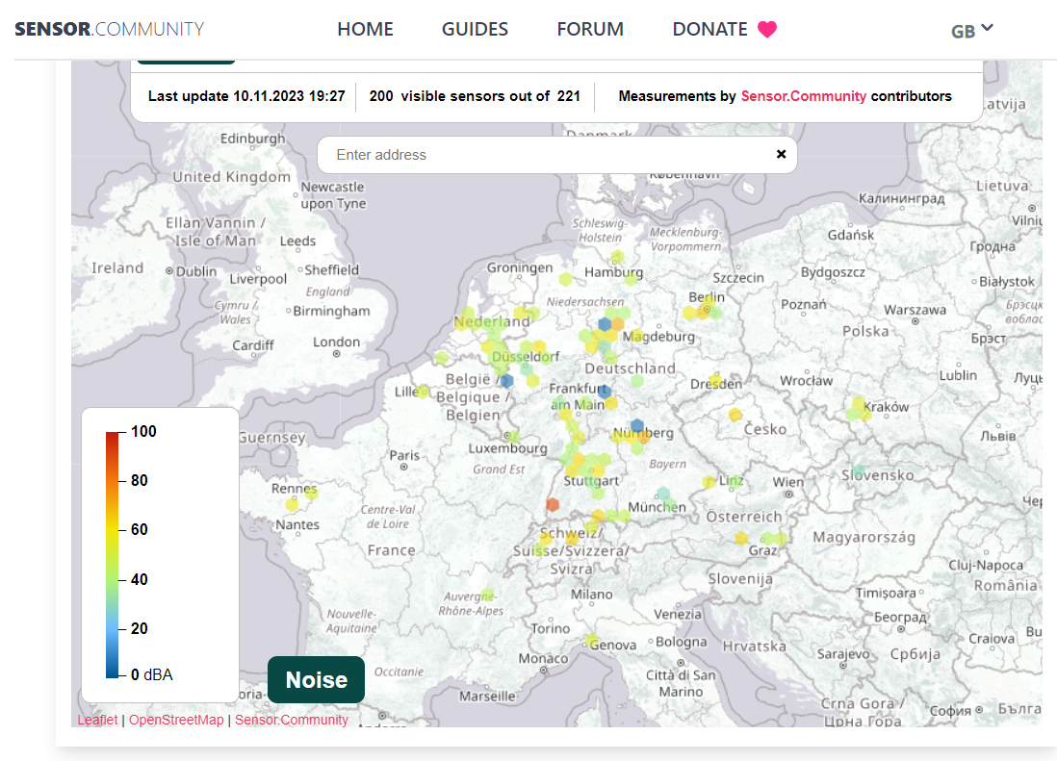
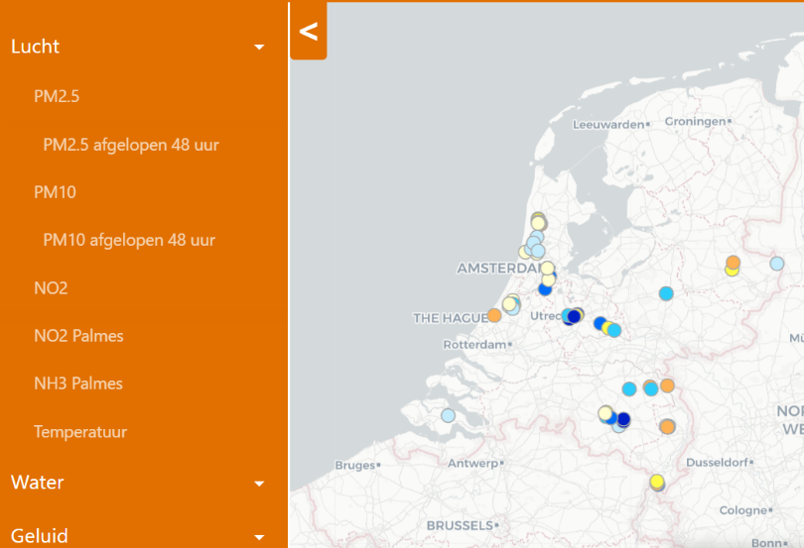
Deelnemende geluidmeters
Waag FutureLab
Hart van Alkmaar
WBBSVB
RIVM
Sensor.Community
Notes:
Automatisch op kaart

Slide 27
Demo geluidmetingen zelfbouwgeluidmeter
SamenMeten dataportaal
samenmeten.rivm.nl
Notes:
* Meetresultaten openbaar

Slide 28
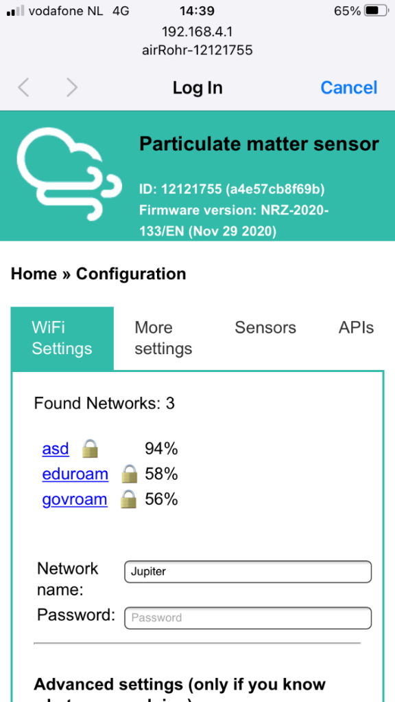
Stabiliteit en gebruik
Alle blijven goed online
Verschillen in gebruiksgemak

Slide 29
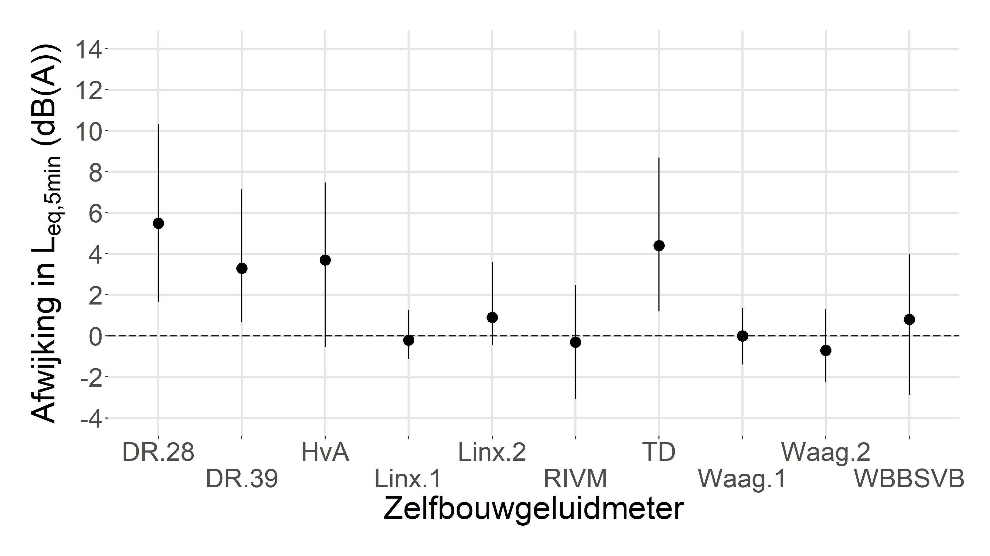
Meetafwijking gemiddeld
www.rivm.nl/publicaties/vergelijkende-metingen-met-betaalbare-zelfbouwgeluidmeters
Notes:
Laeq
5min
Zonder kalibratie
5% en 95% kwantielen

Slide 30
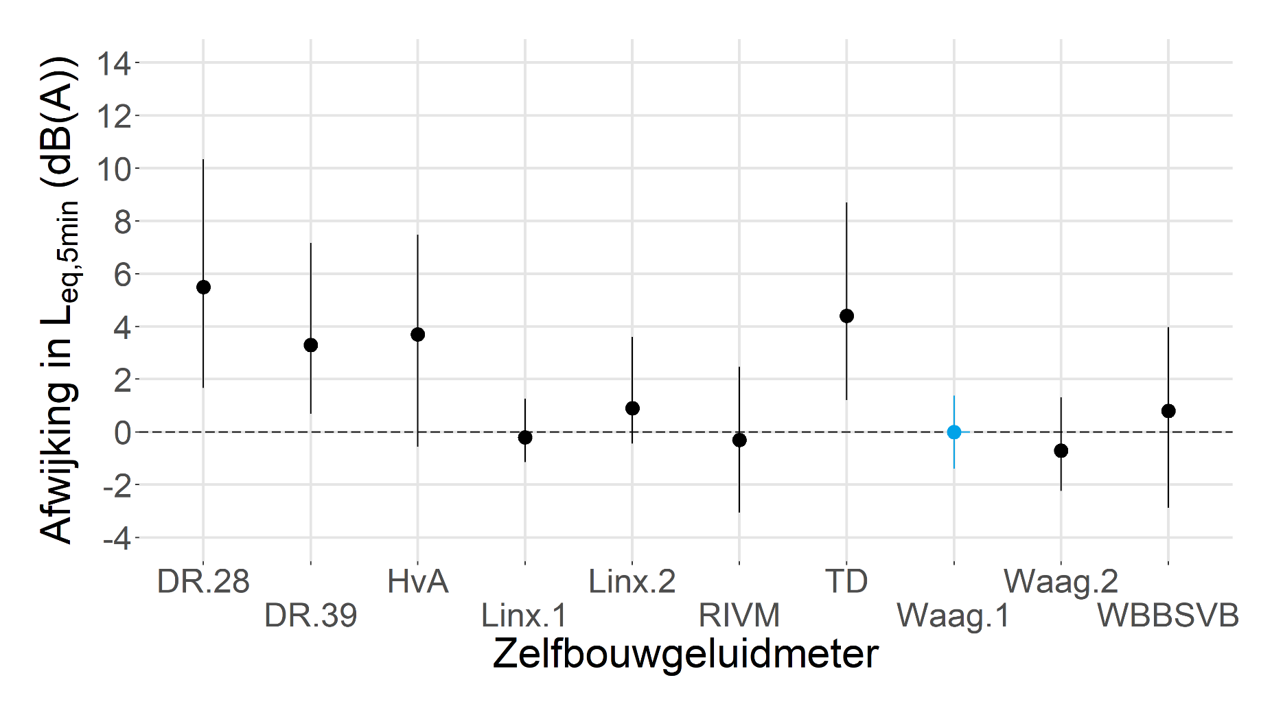
Meetafwijking gemiddeld
Heel goed!
www.rivm.nl/publicaties/vergelijkende-metingen-met-betaalbare-zelfbouwgeluidmeters
Notes:
Laeq
5min
5% en 95% kwantielen

Slide 31
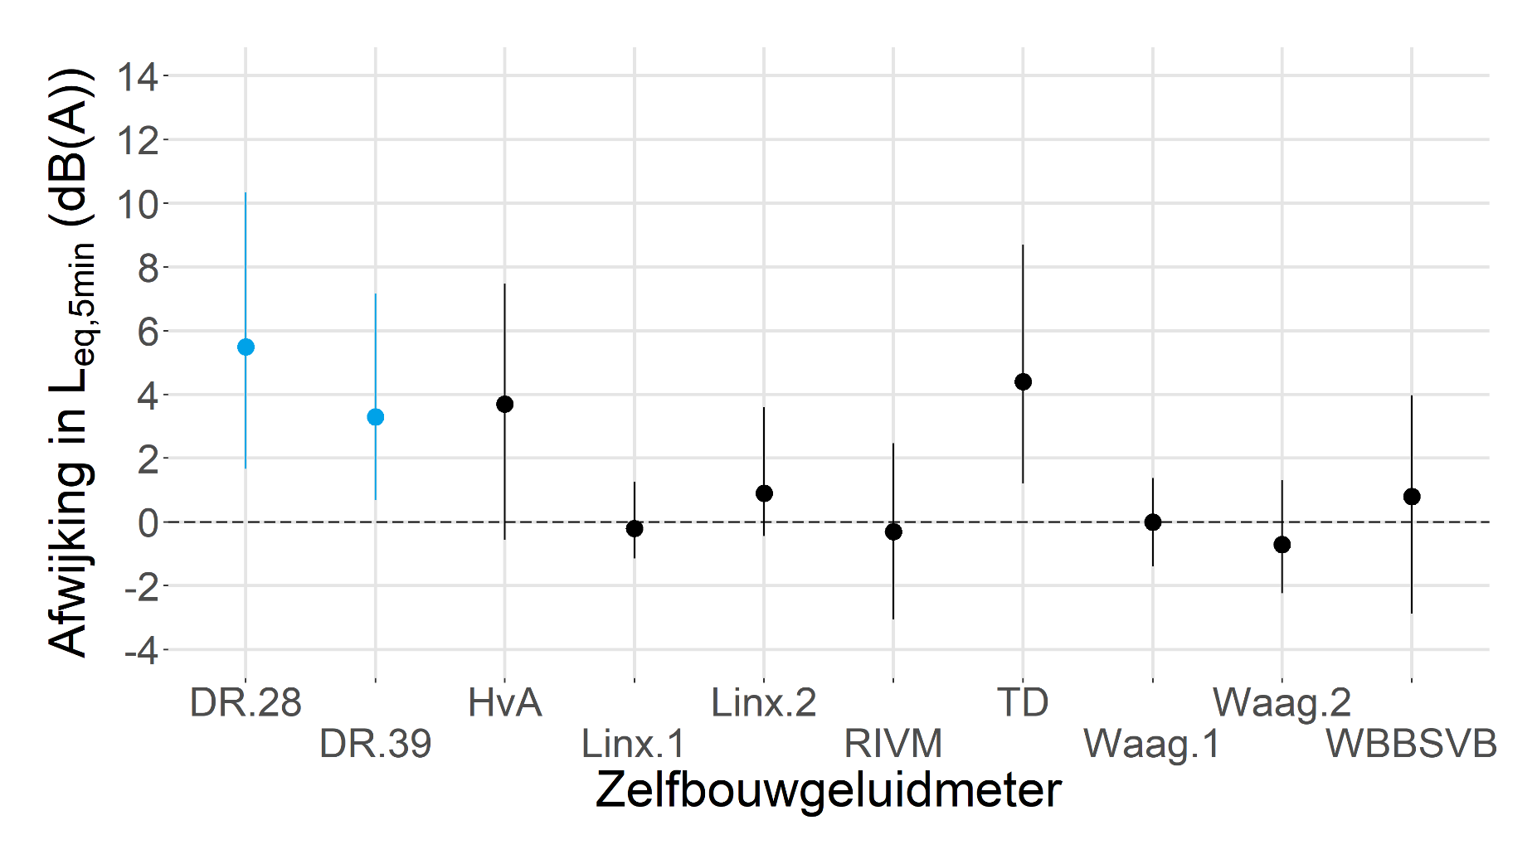
Meetafwijking gemiddeld
www.rivm.nl/publicaties/vergelijkende-metingen-met-betaalbare-zelfbouwgeluidmeters
Notes:
Laeq
5min
5% en 95% kwantielen

Slide 32
Lange termijn patronen

Slide 33
Lange termijn patronen

Slide 34
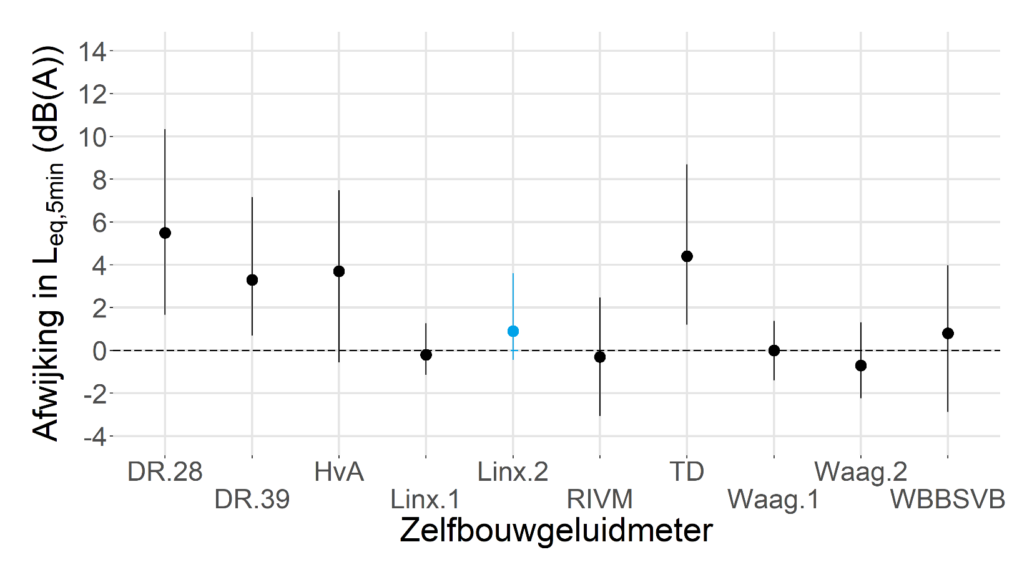
Invloed meteo
regen
Notes:
Laeq
5min
5% en 95% kwantielen

Slide 35
Invloed meteo
Notes:
14
Oplossing:
Membraan
Waterdichte MEMS

Slide 36
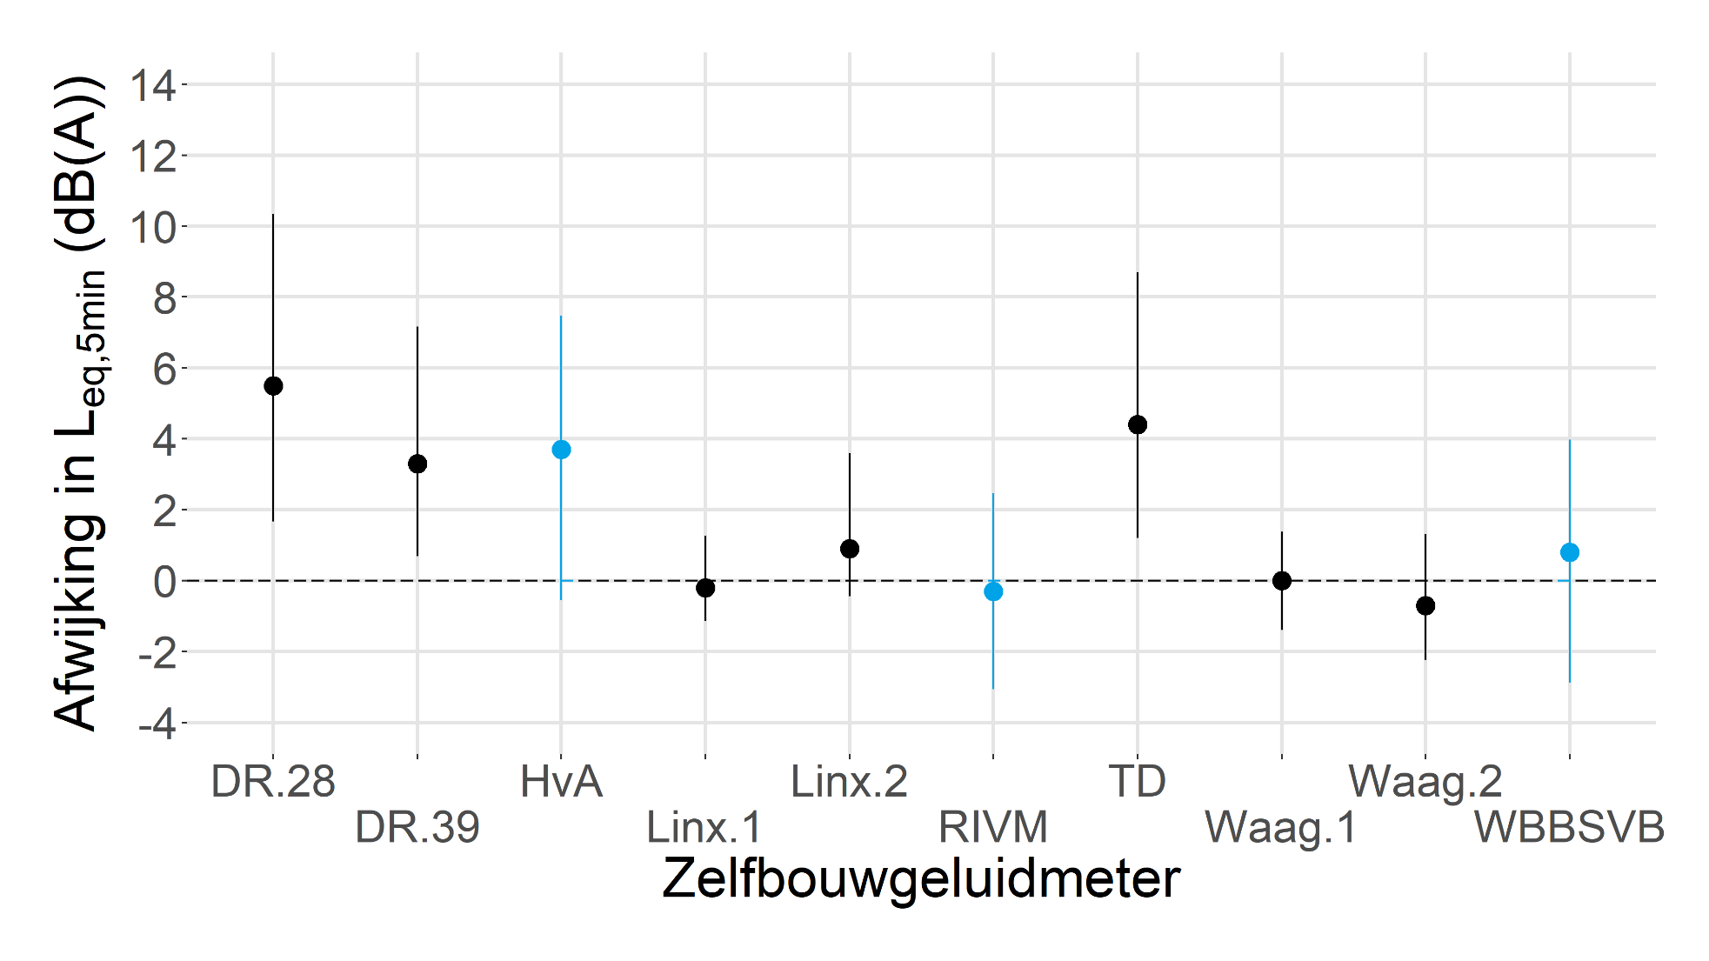
Lineariteit
Electret
Notes:
Laeq
5min
5% en 95% kwantielen

Slide 37
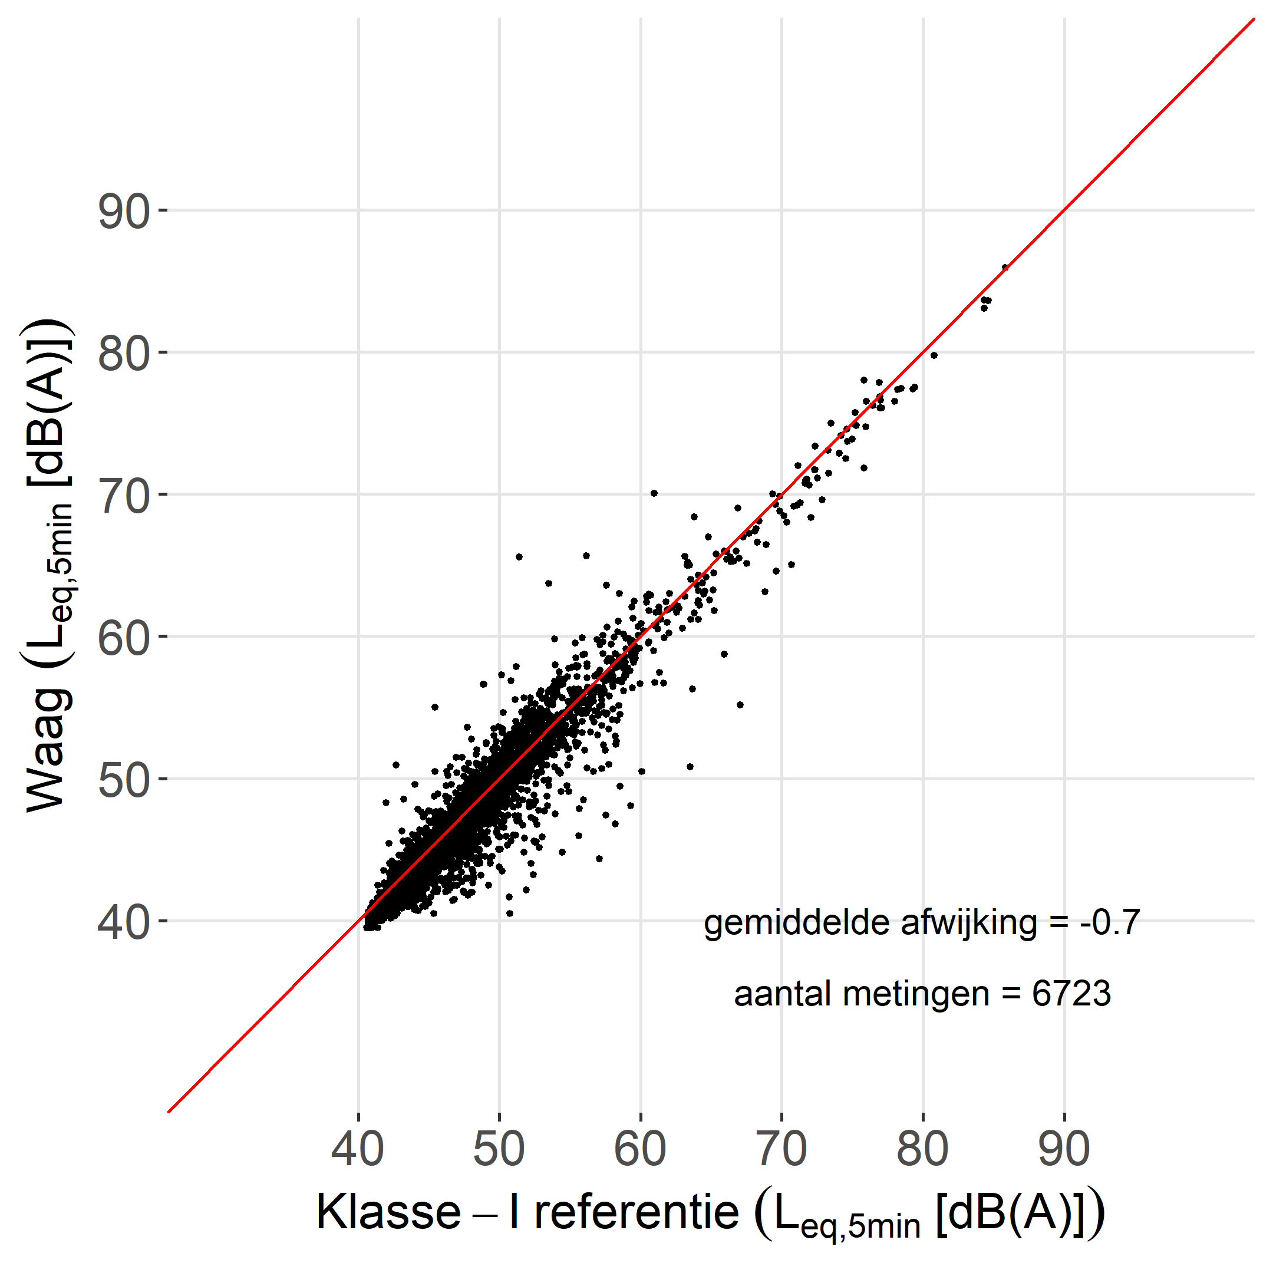
Lineariteit
Electret MEMS

Slide 38
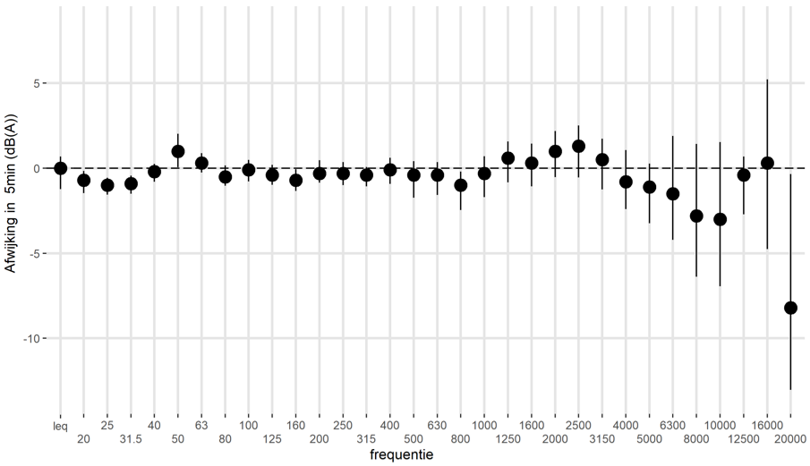
Tertsbanden

Slide 39
Tertsbanden

Slide 40
Tertsbanden – windbol

Slide 41
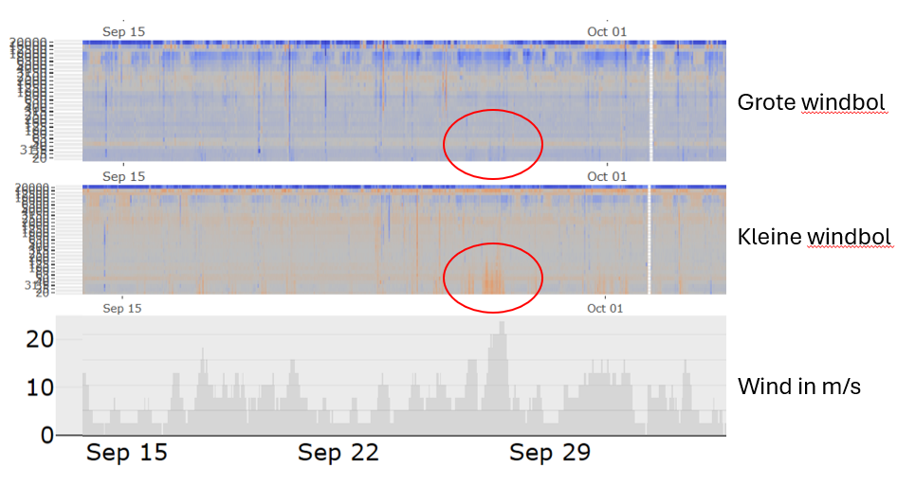
Tertsbanden

Slide 42
Citizen science en geluid
Achtergrond
Smartphones
Zelfbouwgeluidmeters
Meetdoelen
CS belevingsonderzoek
Samenvatting

Slide 43
Meetdoelen
Notes:
Laeq
5min
Zonder kalibratie
5% en 95% kwantielen

Slide 44
Citizen science en geluid
Achtergrond (Geluid, CS)
Smartphones
Zelfbouwgeluidmeters
Meetdoelen
CS belevingsonderzoek
Samenvatting

Slide 45
Belevingsonderzoek: Schiphol
28 geluidmeters + vluchtdata + app vragenlijsten
Notes:
* Meetdata openbaar

Slide 46
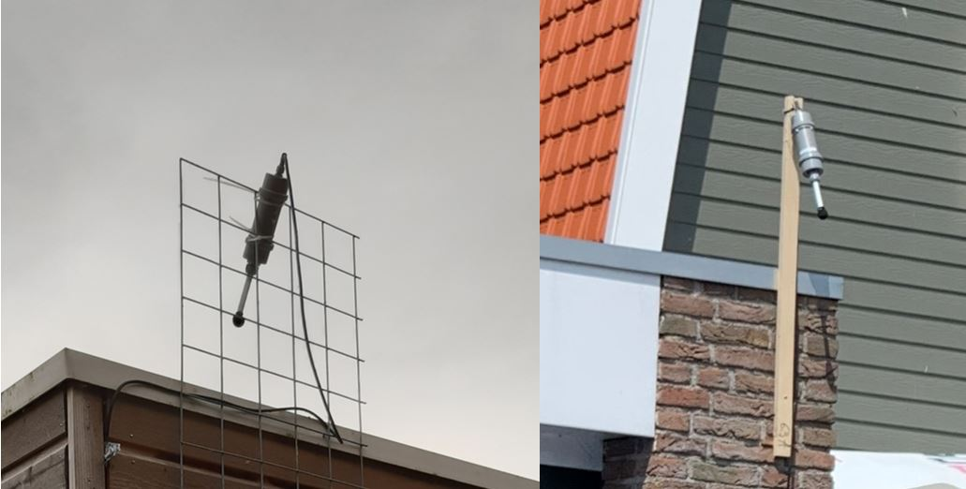
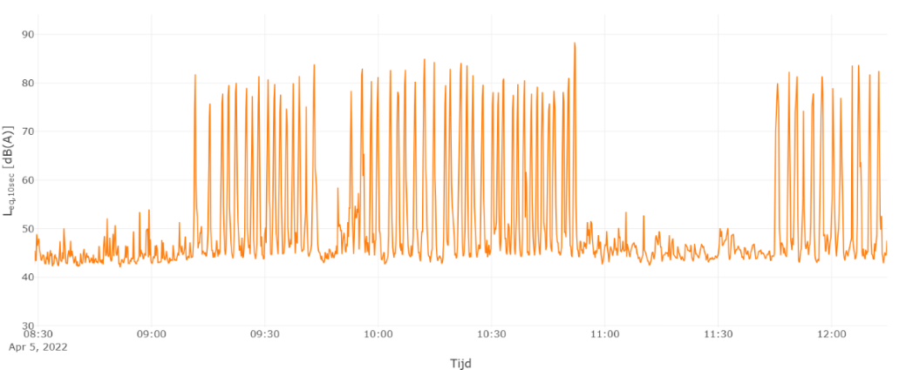
Belevingsonderzoek: Schiphol
28 geluidmeters + vluchtdata + app vragenlijsten
Notes:
* Meetdata openbaar

Slide 47
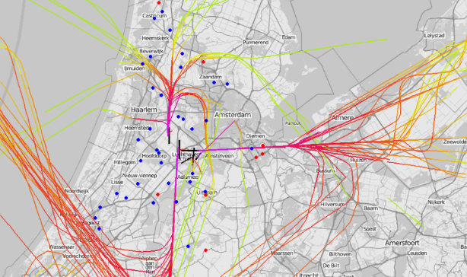
Belevingsonderzoek: Schiphol
28 geluidmeters + vluchtdata + app vragenlijsten
Notes:
* Meetdata openbaar

Slide 48
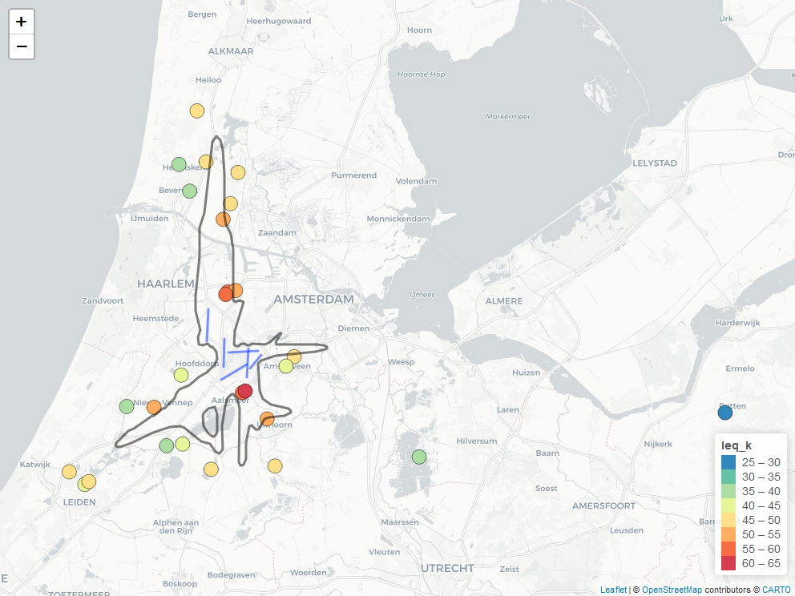
Belevingsonderzoek: Schiphol
28 geluidmeters + vluchtdata + app vragenlijsten
Notes:
* Meetdata openbaar

Slide 49
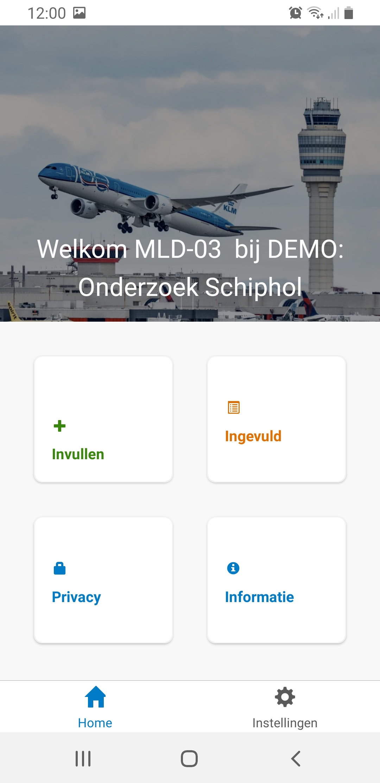
Belevingsonderzoek: Schiphol
28 geluidmeters + vluchtdata + app vragenlijsten
Notes:
* Meetdata openbaar

Slide 50
Belevingsonderzoek: Schiphol
28 geluidmeters + vluchtdata + app vragenlijsten
Website:https://www.vliegtuiggeluid.nl/projecten/samen-meten-van-vliegtuiggeluid
Rapport: https://www.rivm.nl/publicaties/samen-meten-aan-geluid-en-beleving-rond-luchthaven-schiphol-verkennend-citizen-science
Notes:
* Meetdata openbaar

Slide 51
Belevingsonderzoek: Schiphol
Voorbeeld: Ochtend in Zwanenburg
De deelnemer vulde ochtendvragenlijst in
64 vliegtuigpassages, 21 per uur
Stippellijn: koppeling geluidevent = vlucht

Slide 52
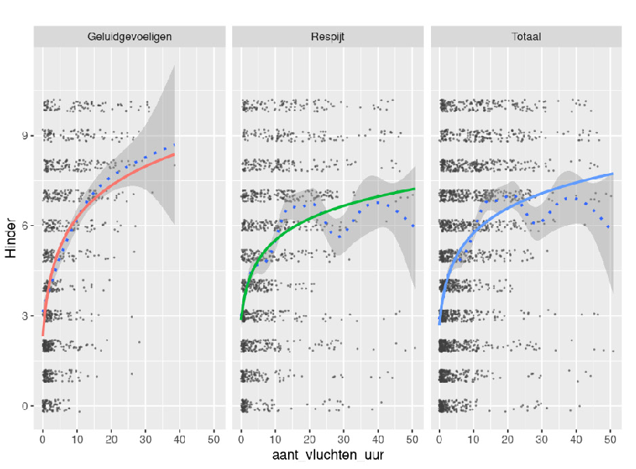
Belevingsonderzoek: Schiphol
Korte termijn hinder
Dosis-Respons curves
Belangrijke indicatoren:
SEL x L95
NA₇₅ x aantal/uur
NA₆₀

Slide 53
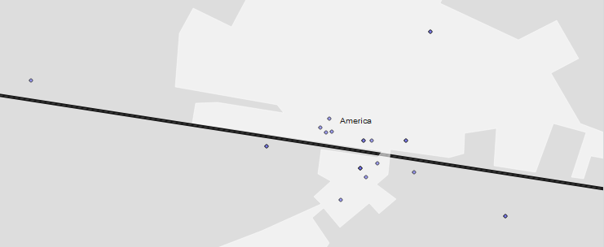
Belevingsonderzoek: America
20 geluidmeters
Notes:
Samen meetplan opgesteld
Meetsituaties divers:
voor/achterkant
Binnen vs buiten

Slide 54
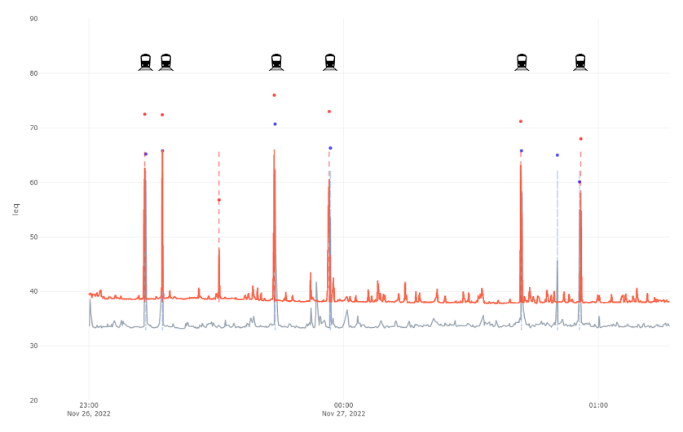
Belevingsonderzoek: America
20 geluidmeters
Notes:
Samen meetplan opgesteld
Meetsituaties divers:
voor/achterkant
Binnen vs buiten

Slide 55
Belevingsonderzoek: America
20 geluidmeters + app vragenlijsten
Notes:
Samen meetplan opgesteld
Meetsituaties divers:
voor/achterkant
Binnen vs buiten

Slide 56
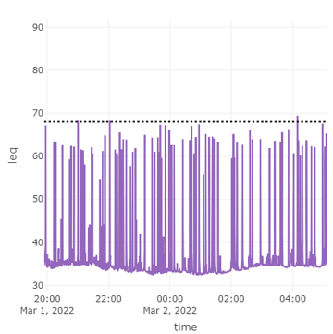
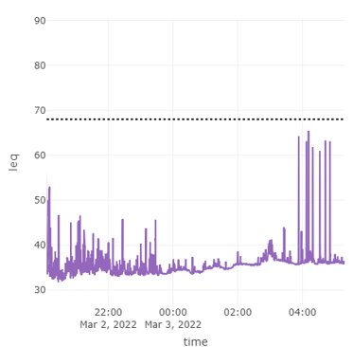
Belevingsonderzoek: America
Normale nacht
20 geluidmeters + app vragenlijsten
Geen treinen door werkzaamheden
Notes:
Samen meetplan opgesteld
Meetsituaties divers:
voor/achterkant
Binnen vs buiten

Slide 57
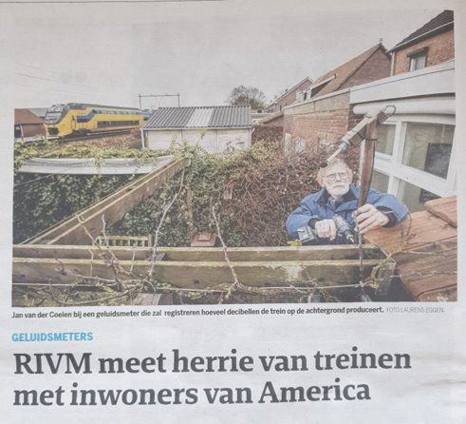
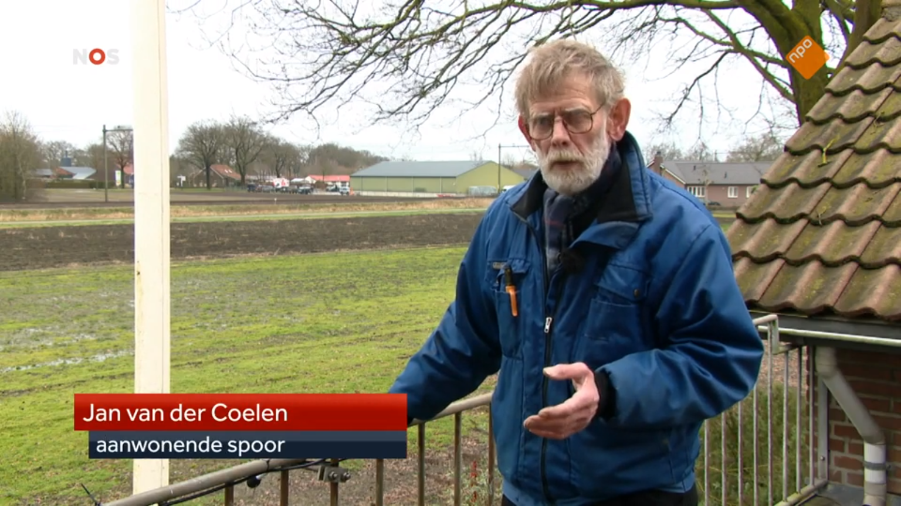
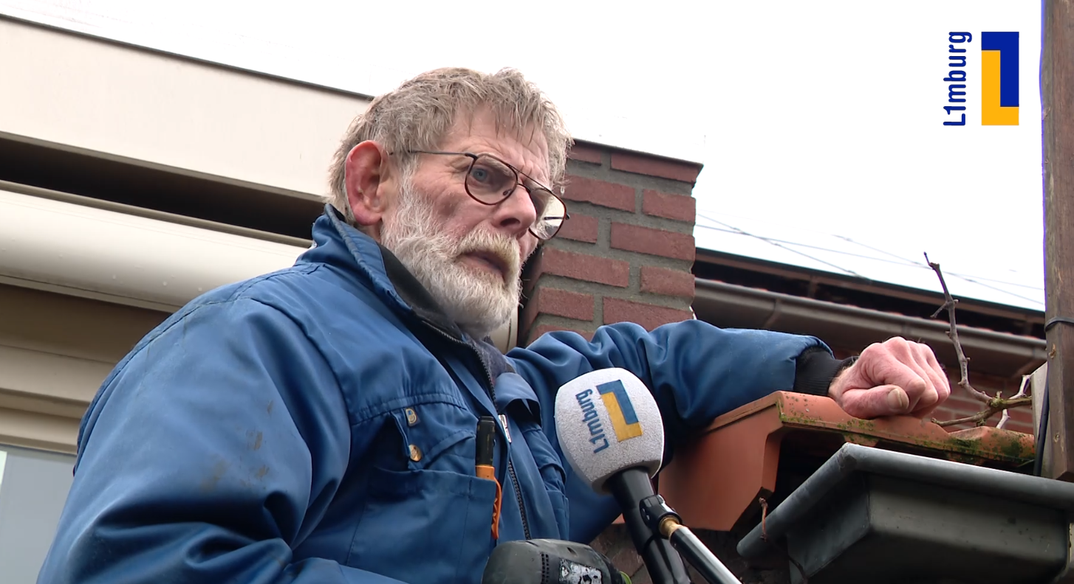
Belevingsonderzoek: America
20 geluidmeters + app vragenlijsten
Notes:
Samen meetplan opgesteld
Meetsituaties divers:
voor/achterkant
Binnen vs buiten

Slide 58
Belevingsonderzoek: America
20 geluidmeters + app vragenlijsten
Rapport: https://www.rivm.nl/nieuws/burgerwetenschap-geeft-in-america-meer-inzicht-in-hinder-treinverkeer
Notes:
Samen meetplan opgesteld
Meetsituaties divers:
voor/achterkant
Binnen vs buiten

Slide 59
Belevingsonderzoek: America
www.atlasleefomgeving.nl/thema/geluid-in-je-omgeving/treinverkeer
Notes:
* Meetresultaten openbaar

Slide 60
Belevingsonderzoeken: ervaringen
Burgers unieke bron kennis en inzichten
Potentieel relaties verbeteren
Inzicht in lokale situatie
Hinder acuut/korte termijn in beeld

Slide 61
Citizen science en geluid
Achtergrond
Smartphones
Zelfbouwgeluidmeters
Meetdoelen
CS belevingsonderzoek
Samenvatting

Slide 62
Samenvatting
samenmeten.rivm.nl
sensor.community
nick.mabjaia@rivm.nl
Zelf geluid meten is mogelijk
Zelfbouwgeluidmeters kunnen heel goed presteren
Meetdoel
Korte termijn beleving
Geluidmeters: www.rivm.nl/publicaties/vergelijkende-metingen-met-betaalbare-zelfbouwgeluidmeters
America: https://www.rivm.nl/nieuws/burgerwetenschap-geeft-in-america-meer-inzicht-in-hinder-treinverkeer
Schiphol: https://www.rivm.nl/publicaties/samen-meten-aan-geluid-en-beleving-rond-luchthaven-schiphol-verkennend-citizen-science

